Slide 1


Slide 2

Einkauf von Fleisch – Label
Qualität vor Preis
Einkauf
Sie stehen vor dem Regal und schauen sich die Preise der angebotenen Waren an – klar sticht Ihnen als potenziellen Endkonsumenten die günstige Aktionsware ins Auge. Hier kann ich sparen – schiesst es Ihnen schnell durch den Kopf, und schon haben Sie sich mit einigen hundert Gramm des vermeintlich günstigen Fleisches eingedeckt. Die Frage stellt sich jedoch nun, ob sich diese Art des Sparens wirklich lohnt.
Notes:
Wer kennt ihn nicht, den Slogan „Geiz ist geil!“ Hin und wieder erinnert man sich: Eigentlich hat keiner etwas zu verschenken. Trotzdem purzeln einige Preise immer weiter. So gibt es mittlerweile Fleisch, das weniger kostet als Hundefutter. Da freut sich der Geiz! Doch: Wie viel Geiz verträgt ein Kilo Fleisch, ohne uns wieder mit Skandalen den Appetit zu verderben?
Gutes Fleisch muss langsam wachsen. Das kostet mehr Futter und damit mehr Geld.
Hochwertiges Schweinefleisch braucht mindestens 7 Monate, um die typischen, natürlichen Geschmacksträger zu entwickeln, die gutes Fleisch auszeichnen. Schweine aus der Massentierhaltung dagegen werden schon nach 5 ½ Monaten geschlachtet, lange bevor sich Geschmacksträger überhaupt entwickeln konnten. Klar ist: Der bessere Geschmack kostet mehr Zeit und damit auch mehr Geld. Wer geizig ist, muss auf Geschmack verzichten.
Eine ausgewählte Qualitäts-Salami braucht 7 Wochen Zeit zum Reifen. Dagegen ist konventionelle Salami schon nach einer Woche verkaufsfertig, weil sie mit Reifungs-beschleuniger geimpft wird. Zuhause im Kühlschrank bleibt eine konventionelle Salami auch nur ca. 1 Woche lang frisch, danach wird sie sauer und landet üblicherweise in der Müll-tonne. Geiz ist geil? Eine langsam und natürlich gereifte Salami, die etwas teurer ist, behält ihren frischen Geschmack und ihre ausgereifte Konsistenz im Kühlschrank über 5 Wochen lang. Sie landet nicht in der Mülltonne, weil man auch nach einer Woche gerne noch einmal eine Scheibe aufs Brot nimmt. So spart man mit Genuss und Verstand, ohne geizig zu sein.
Genuss mit Verstand .– wählen Sie Fleisch und Wurst aus besonders artgerechter Tier-haltung. Das nützt uns Menschen, weil wir damit unseren Geschmack bewahren und uns vor Wohlstandskrankheiten schützen können. Das nützt den Tieren, weil wir sie als Mitgeschöpfe achten und ihnen ein tiergerechtes Leben bieten können. Das nützt der Umwelt, weil wir auf Massentierhaltung verzichten und statt der Gülle guten Mist auf die Felder bringen.

Slide 3

Einkauf von Fleisch – Label
Qualität vor Preis
Tipps für Fleisch einkaufen:
Transport und Aufbewahrung
  Luftdicht - vakuummiert
Isolier- oder Kühltasche
  kurz wie möglich halten.
Ca. 100 bis 120 g essbarer Anteil rohes Fleisch
Notes:
Tipps für Fleisch einkaufen:
Fleisch vom Metzger für den Transport und Aufbewahrung zu Hause am besten luftdicht (vakuumiert) verpacken lassen.
Transportzeit von Frischfleisch, tiefgekühltem Fleisch oder Fleischwaren nach dem Einkauf in einer Isolier- oder Kühltasche so kurz wie möglich halten.
Pro Person rechnet man etwa 100 bis 120 g essbarer Anteil rohes Fleisch.

Slide 4

Einkauf von Fleisch – Label
Labels kennenlernen
Besser Einkaufen – so geht`s:
Saisonal und regional
Bio-Produkte
Gemüse aus Freilandproduktion
Fleisch aus tierfreundlicher Haltung / Produkte aus Fairem Handel
Fisch nur aus bestandeserhaltener Fischerei oder umweltverträglichen Zuchten
Mehr pflanzliche Produkte, weniger Fleisch und Fisch
Notes:
Was ist SUISSE GARANTIE?
Offenere Grenzen und die Konkurrenz durch ausländische Produkte werden unsere Zukunft prägen. Mit Blick darauf hat die Schweizer Landwirtschaft ein einheitliches Herkunftszeichen geschaffen, um kontrolliert produzierte Schweizer Lebensmittel als vertrauenswürdig auszuzeichnen.
SUISSE GARANTIE-Produkte müssen aus der Schweiz stammen und in der Schweiz verarbeitet worden sein. Die eingesetzten Rohstoffe werden von Produzenten erzeugt, die für den Ökologischen Leistungsnachweis (ÖLN) eingeschrieben sind, an ihm teilnehmen und kontrolliert werden. Bei der Herstellung von pflanzlichen und tierischen Produkten dürfen keine gentechnisch veränderten Organismen (GVO) verwendet werden. In der Tierhaltung sind, neben den gesetzlichen Vorschriften, zusätzliche Auflagen zu erfüllen.

Slide 5

Einkauf von Fleisch – Label
Labels kennenlernen
Sehr empfehlenswerte Labels bieten:
Konsequente Bio-Produktion
Massnahmen zum Schutz von Ökosystemen und Artenvielfalt
Artgerechte Tierhaltung
Keine Flugtransporte
Soziale Arbeitsbedingungen
Keine Verwendung von gentechnisch veränderten Organismen
Stark eingeschränkter Einsatz von Zusatzstoffen
Unabhängige jährliche Kontrollen
Notes:
Quelle: WWF, Konsumenten SCHUTZ, Schweizer Tierschutz STS
Sehr empfehlenswert Empfehlenswert Besser als kein Label
Weide-Beef Bio - Weide-Beef - Swiss Prim Gourmet
KAGfreiland - Naturafarm
Natura-Beef Bio - TerraSuisse
Naturaplan - IP-Suisse
Bio, Bio Suisse - AGRI Natura
Fidelio - Natura-Beef

Slide 6

Einkauf von Fleisch – Label
Bedeutung der Labels
Verschiedene Arten von Labels – Labelkategorien:
Umweltlabels
Soziallabels
Qualitätslabels
Regionallabels - Herkunftslabels
Notes:
Labels und labelähnliche Zeichen in der Schweiz
Das Eidgenössische Büro für Konsumentenfragen BFK legt die dritte, vollständig überarbeitete Ausgabe seiner Labeltabelle vor.
Einerseits dienen Labels den Konsumentinnen und Konsumenten als wichtige Informationsquelle. Sie können dadurch in besserer Kenntnis Produkte und Dienstleistungen mit Mehrwert auswählen. „Mehr-Wert“ ist dabei wörtlich zu nehmen: Ein Plus für die Umwelt, für die Gesundheit, für Beschäftigte in den
Entwicklungs- und Schwellenländern, für höhere Qualität usw.
Andererseits sind Labels auch marktwirtschaftliche Instrumente. Sie erlauben es dem Hersteller, freiwillig den Wert von gewissen Merkmalen eines Produktes oder einer Dienstleistung hervorzuheben, welche er zusätzlich gewährleistet und die über die reinen Anforderungen für das Inverkehrbringen hinausgehen.
Diese doppelte Bedeutung der Labels, die damit verbundene Vielfalt sowie die oft unklare Abgrenzung zu anderen Deklarationsformen hat zum Begriff „Labelsalat“ geführt. Mit der vorliegenden Tabelle will das BFK den Konsumentinnen und Konsumenten eine Orientierungshilfe geben und einen Beitrag zu mehr Übersichtlichkeit leisten.
Verschiedene Arten von Labels
Die Tabelle unterscheidet vier Labelkategorien :
Umweltlabels: Umweltlabels zeigen an, dass beim Produkt als Ganzes oder nur auf einzelne Aspekte bezogen die Umweltbelastung im Vergleich zu ähnlichen Produkten reduziert ist. Auch Biolabels gehören zu den umweltrelevanten Labels.
Soziallabels: tragen zu wirtschaftlichen und sozialen Verbesserungen in den Entwicklungs- und Schwellenländern bei.
Qualitätslabels: Qualitätslabels zeichnen Produkte und Dienstleistungen aufgrund ihrer allgemeinen Qualität oder im Hinblick auf ein spezifisches Qualitätsmerkmal aus.
Regionallabels - Herkunftslabels: Bei Herkunftsbezeichnungen erwarten Konsumentinnen und Konsumenten, dass vor allem die Materialien, aber auch das Know-How zu deren Verarbeitung aus der entsprechenden Region stammen. Generell gilt es auch hier zwischen geschützten Ursprungsbezeichnung, welche ohne weitere Anforderungen nur die Herkunft des Produktes kennzeichnen, und Regionallabels mit ausgewiesenem und nachprüfbarem Mehrwert zu unterscheiden.
Im Gegensatz dazu stehen Marken und Kennzeichnungsvorschriften. Man kann unterscheiden zwischen:
Individualmarke: Dient zur Kennzeichnung der Produkte eines bestimmten Unternehmens.
Kollektivmarke: Waren oder Dienstleistungen einer Vereinigung von Unternehmen, mit dem Zweck die Produkte der Mitglieder der Vereinigung von anderen zu unterscheiden. Durch ein Reglement wird bestimmt, wer die Marke benutzen darf.
Garantiemarke: gewährleistet bestimmte Eigenschaften (z.B. Qualitätsmerkmale, geographische Herkunft, Art der Herstellung) von Produkten.
Kennzeichnungsvorschriften: vom Staat für das Inverkehrbringen eines Produktes verlangte Angaben hinsichtlich eines oder mehrerer spezifischer Produktmerkmale.
Disclaimer
Die Unterscheidung zwischen Labels, Marken sowie anderen Zeichen und Deklarationen erweist sich als schwierig. Die Tabelle des BFK beinhaltet deshalb nicht nur reine Labels, sondern oft auch andere labelähnliche Kennzeichnungen (einschliesslich Kollektiv- und Garantiemarken).
Die Tabelle ist weder vollständig noch abschliessend. Sie wird vom BFK periodisch kontrolliert und nachgeführt. Die Tabelle ist alphabetisch geordnet.
Das BFK verzichtet auf eine Bewertung der Labels. Auf der Website http://www.labelinfo.ch bietet die Stiftung Praktischer Umweltschutz Schweiz Pusch eine Bewertung für eine Reihe von Labels. Im Bereich der Lebensmittel-Labels haben zudem z.B. WWF, SKS, ACSI und Vier Pfoten in den letzten Jahren Bewertungen verschiedener Labels vorgenommen. Diese Bewertung und weitere Informationen können auf den jeweiligen Internetseiten abgerufen werden:
www.wwf.ch/foodlabel ; www.konsumentenschutz.ch ; www.acsi.ch ; www.vier-pfoten.ch.

Slide 7






Einkauf von Fleisch – Label
Wie und wo einsetzen
Notes:
Ohne weit zu reisen «Regional»
http://www.w-krings.de/index.php/produkte

Slide 9
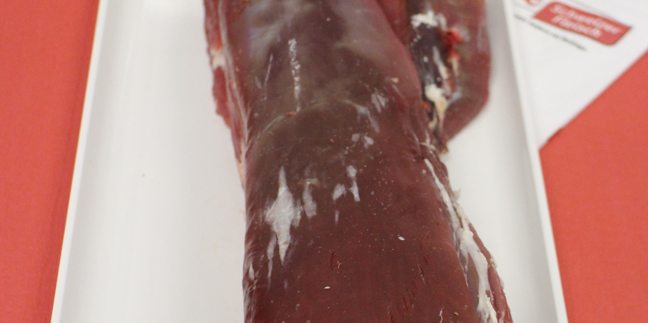
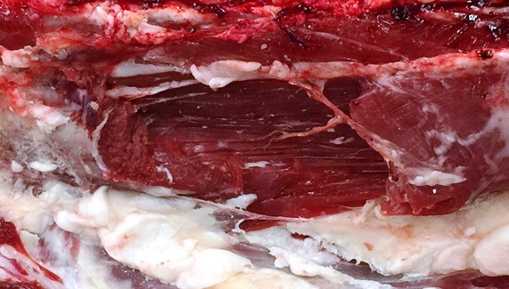
Fleischqualität
Die kleinen feinen Unterschiede
Alter und Geschlecht des Tieres
Qualität des Muskelfleisches
Zuschnitt
Lagerzeiten des Fleisches bis zum Verkauf (Tartar)
Die ideale Verwendung ist die Kunst jeder Fachperson

Slide 11

Aufbewahrung
Tipps – Tiefkühlen – Auftauen
Tipps für Fleisch aufbewahren:
Schnittart
Fleischsorte / vorangegangener Lagerung
Haltbarkeitsdatum
Temperatur 0 bis 2 °C, nicht über 5 °C.
Bei nicht Vakuumiertem
Notes:
Aufbewahrung (Lagerung)
Fleisch kann bei unsachgemässer Lagerung rasch verderben, denn es bietet einen optimalen Nährboden für Mikroorganismen. Fleisch muss daher immer kühl aufbewahrt werden und die Kühlkette darf nicht unterbrochen werden. Zudem ist die Hygiene im Umgang mit Fleisch sehr wichtig.
Tipps für Fleisch aufbewahren:
Je feiner oder kleiner geschnitten das Fleisch ist, desto kürzer ist seine Lagerfähigkeit.
Je nach Fleischsorte und vorangegangener Lagerung beim Metzger ist die Haltbarkeit im Kühlschrank unterschiedlich.
Haltbarkeitsdatum auf der Verpackung beachten bzw. den Metzger um Rat fragen.
Fleisch an der kühlsten Stelle des Kühlschrankes aufbewahren (auf der Glasplatte über dem Gemüsefach), ideal ist bei 0 bis 2 °C, nicht über 5 °C.
Bei nicht vakuumiertem Fleisch darauf achten, dass auslaufender Fleischsaft nicht mit anderen Lebensmitteln in Berührung kommt.

Slide 12

Aufbewahrung
Tipps – Tiefkühlen – Auftauen
Tipps für Fleisch tiefkühlen:
sehr gut zum Tiefkühlen
Fleischstücke so portioniert
vor dem Tiefkühlen vakuumieren
Zwischen portionierten Fleischstücken (Plastikfolie)
Paniertes vor dem Einfrieren panieren
kleine Fleischstücke /Hacksteaks lose einfrieren
Inhalt, Gewicht und Datum beschriften
Je schneller und je kälter / je weniger Fett
flache Pakete
Wurstwaren / gekochter Schinken sind nicht geeignet
Notes:
Tipps für Fleisch tiefkühlen:
Fleisch eignet sich sehr gut zum Tiefkühlen. Lagertemperatur ist bei mindestens minus 18 °C.
Am besten werden die Fleischstücke so portioniert, wie sie später verwendet werden.
Fleisch möglichst vor dem Tiefkühlen vakuumieren (Gefrierbrand wird verhindert = austrocknen der Randschichten). Notfalls mit Alufolie dicht umwickeln oder in einen Gefrierbeutel verpacken. Für langes Tiefkühlen eignet sich das vakuumierte Fleisch besser.
Bei portionierten Fleischstücken (Koteletts, Schnitzel etc.) ist es vorteilhaft eine Folie (ideal wäre die Plastikfolie) zwischen die Fleischstücke zu legen.
Paniertes vor dem Einfrieren panieren.
Hacksteaks oder kleine Fleischstücke zuerst einzeln lose nebeneinander einfrieren, danach verpacken und sofort weiter gefrieren. (Form wird erhalten und Fleischstücke können einzeln aus der Verpackung entnommen werden).
Jedes Tiefkühlpäcklein vor dem Tiefkühlen mit Inhalt, Gewicht und Datum beschriften. Spezialkleber, die auch bei -18 °C halten, bekommt man im Fachgeschäft. Tiefkühlbeutel können auch direkt mit einem wasserfesten Stift beschriftet werden.
Je schneller und je kälter Fleisch eingefroren wird, desto geringer ist der Flüssigkeitsverlust beim Wiederauftauen.
Für flache Pakete sorgen, sie erlauben ein schnelleres Durchgefrieren.
Je weniger Fett das Fleisch enthält, desto länger lässt es sich im Tiefkühler aufbewahren.
Geräuchertes Fleisch wird in der Regel nicht tiefgefroren, da es auch so über längere Zeit haltbar ist.
Das Gefrieren von Wurstwaren ist nur in Ausnahmefällen zu empfehlen, weil die Struktur der Wurst durch den Gefrierprozess leidet und das Produkt an Konsistenz einbüsst. Gekochter Schinken ist für die Tiefkühlung ungeeignet, er wird faserig und trocken.

Slide 13

Aufbewahrung
Tipps – Tiefkühlen – Auftauen
Tipps für Fleisch auftauen:
im Kühlschrank auftauen
Notfalls - unter fliessend kaltem Wasser oder im kalten Wasserbad
aufgetautes Fleisch
Notes:
Tipps für Fleisch auftauen:
Tiefgekühltes Fleisch soll grundsätzlich im Kühlschrank aufgetaut werden. Je nach Grösse des Stücks kann dies 12 bis 24 Stunden dauern. Durch schnelles Auftauen verliert Fleisch mehr Fleischsaft und wird dadurch trocken.
Notfalls kann ein Fleischstück in der Verpackung, unter fliessend kaltem Wasser oder im kalten Wasserbad in kürzerer Zeit aufgetaut werden. Auf keinen Fall aber sollte Fleisch gefroren gebraten oder geschmort werden, auch wenn dies bei Steaks oder Schnitzel manchmal empfohlen wird.
Aufgetautes Fleisch muss rasch verbraucht und darf keinesfalls ein zweites Mal eingefroren werden.
Zusatzdokumente
Tiefkühltabelle für Fleisch
Umgang mit rohem Fleisch, BLV

Slide 15
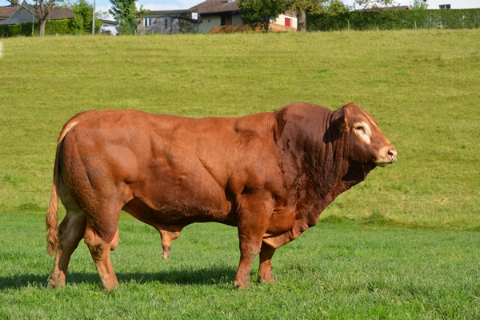
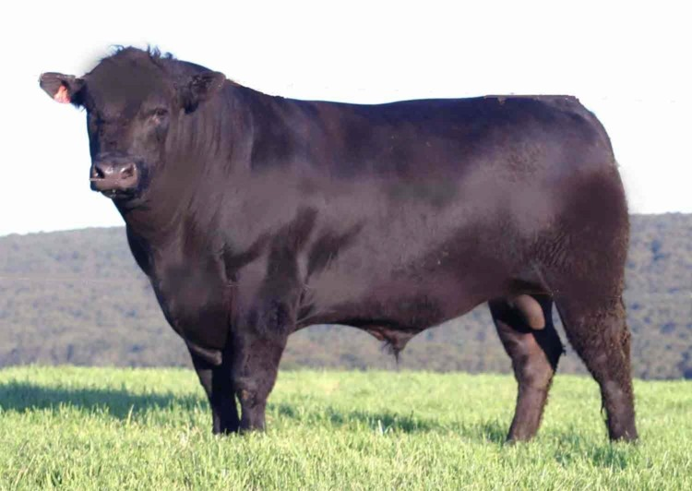
Unterschiedliche Rassen
Was bestelle ich und was wird geliefert
Grösse der Tiere
Eigenschaften der Tierrassen in Bezug auf die Marmorierung
Geschlecht der Tiere

Slide 17

Zubereitung
Respekt gegenüber dem Tier
Der Respekt vor dem Tier, … ,geht vielmals verloren.
Wie hole ich mehr aus dem einzelnen Stück Fleisch heraus, … gerecht werden kann?
Es gilt auch, eine gewisse Verantwortung gegenüber Gästen, … wahrzunehmen.

Slide 18

Zubereitung
Tipps für Fleisch würzen/marinieren/beizen:
Gewürzen und Kräutern einreiben – wenig Öl
Würzen nach dem Anbraten
Salzen vor oder nach dem Braten – Richtig oder Falsch
  Leber und Nieren
  Kleine Fleischstücke wie Geschnetzeltes, Ragout und Hackfleisch
Marinieren/Beizen immer ohne Salz – Stunden bis Tage
Fleisch in einer Flüssigkeit gegart – warm oder kalt
Notes:
Tipps für Fleisch würzen/marinieren/beizen:
Wenn das Fleischstück mit Gewürzen und Kräutern eingerieben ist, sollte es mit wenig Olivenöl eingestrichen werden. Das bewahrt das Fleisch vor dem Austrocknen.
Beim Würzen nach dem Anbraten lässt sich lediglich der Eigengeschmack des Fleisches ein wenig verfeinern oder in eine andere Richtung lenken, was vor allem bei Entrecôtes oder Hohrückensteaks zu empfehlen ist.
Salzen vor oder nach dem Braten, hier gibt es kein Richtig oder Falsch. Es gilt einzig zu beachten, dass das Fleisch, wenn es im Voraus gewürzt oder mariniert wird, erst unmittelbar vor dem Anbraten gesalzen wird.
Leber und Nieren werden prinzipiell erst nach dem Braten gesalzen.
Kleine Fleischstücke wie Geschnetzeltes, Ragout und Hackfleisch erst nach dem Anbraten salzen, da sich dadurch der Saftverlust verringern lässt.
Gewürzt kann das Fleisch gut einige Stunden oder sogar einen Tag im Voraus werden. Das gilt auch für das Einlegen eines Bratenstücks in Milch oder Wein. Das Salz kommt auch hier erst kurz vor dem Anbraten an das Fleisch.
Fleisch, welches in Bouillon oder sonst in einer Flüssigkeit gegart wird, immer kochend aufsetzen, damit es nicht ausgelaugt wird und somit saftiger bleibt.

Slide 19

Zubereitung
Welche Zubereitungsart passt zu welchem Fleischstück?
Bindegewebearme Fleischstücke
eignen sich für folgende Zubereitungsarten
kaufen Sie gelagertes Fleisch für Kurzzeit-Garmethoden
  «Grillieren, Sautieren, Braten, Backen»
Bindegewebereiche Fleischstücke
eignen sich für folgende Zubereitungsarten
kaufen Sie ungelagertes Fleisch für Langzeit-Garmethoden
  «Niedertemperatur-Garen, Sieden, Schmoren/Glasieren, Dünsten»
Notes:
Bindegewebearme Fleischstücke
z.B.: Eckstück vom Schwein
Bindegewebearmes Fleisch das ausreichend lange gelagert wurde und von entsprechender Qualität ist, sind daher zarte Fleischstücke wie z.B. Rücken/Karree/Roastbeef/Filet, Huft und Teile des Schinkens/Stotzens/Keule.
Sie eignen sich für folgende Zubereitungsarten:
Sautieren (Kurzbraten) ,Grillieren, Niedertemparaturgaren, Braten, Backen im Ofen, Poelieren, Pochieren, Frittieren
Bindegewebereiche Fleischstücke
z.B.: Dicke Schulter vom Schwein
Bindegewebereiche Fleischstücke sind auch nach der Reifung nicht genügend zart. Das sind Fleischstücke wie z.B. Schulter, Brust, Teile des Schinkens/Stotzens/Keule. Durch das Garen über eine längere Zeit in Flüssigkeit (oder Dampf) bei Temperaturen zwischen 80 °C und dem Siedepunkt wird das Fleisch zart und schmackhaft.
Sie eignen sich für folgende Zubereitungsarten:
Dünsten, Schmoren/Glasieren, Sieden

Slide 20
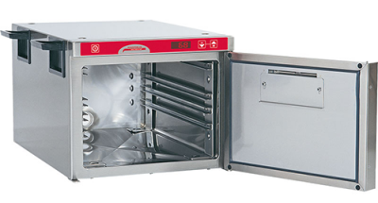
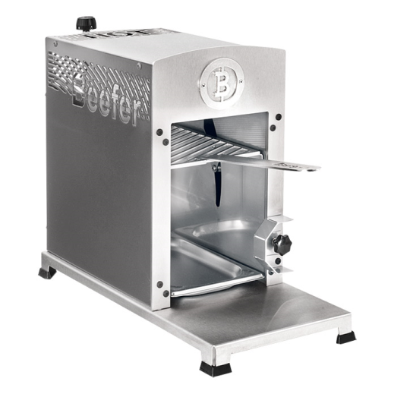
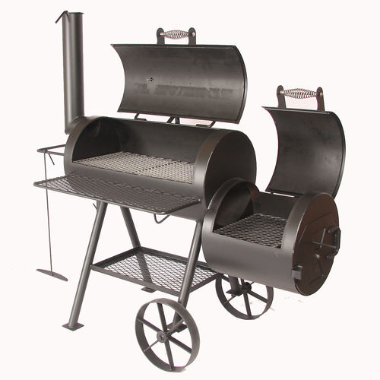
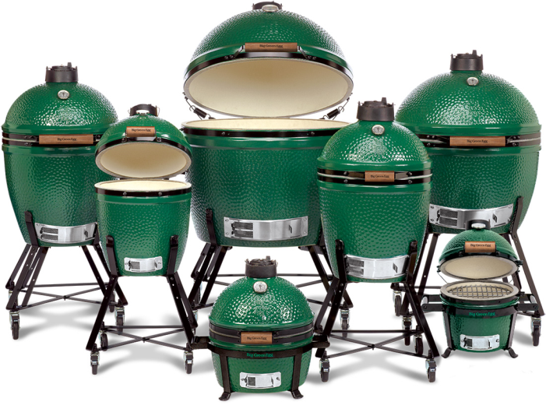
Apparate/Geräte
In der Praxis
Einsatz – Nutzen – Anwendung
Fachkenntnisse / Training / Zeigen
Vor- und Nachteile
Mehr Umsatz
Kosten
Niedergar-Gerät, Beefer, Smoker, Green Egg, …

Slide 22
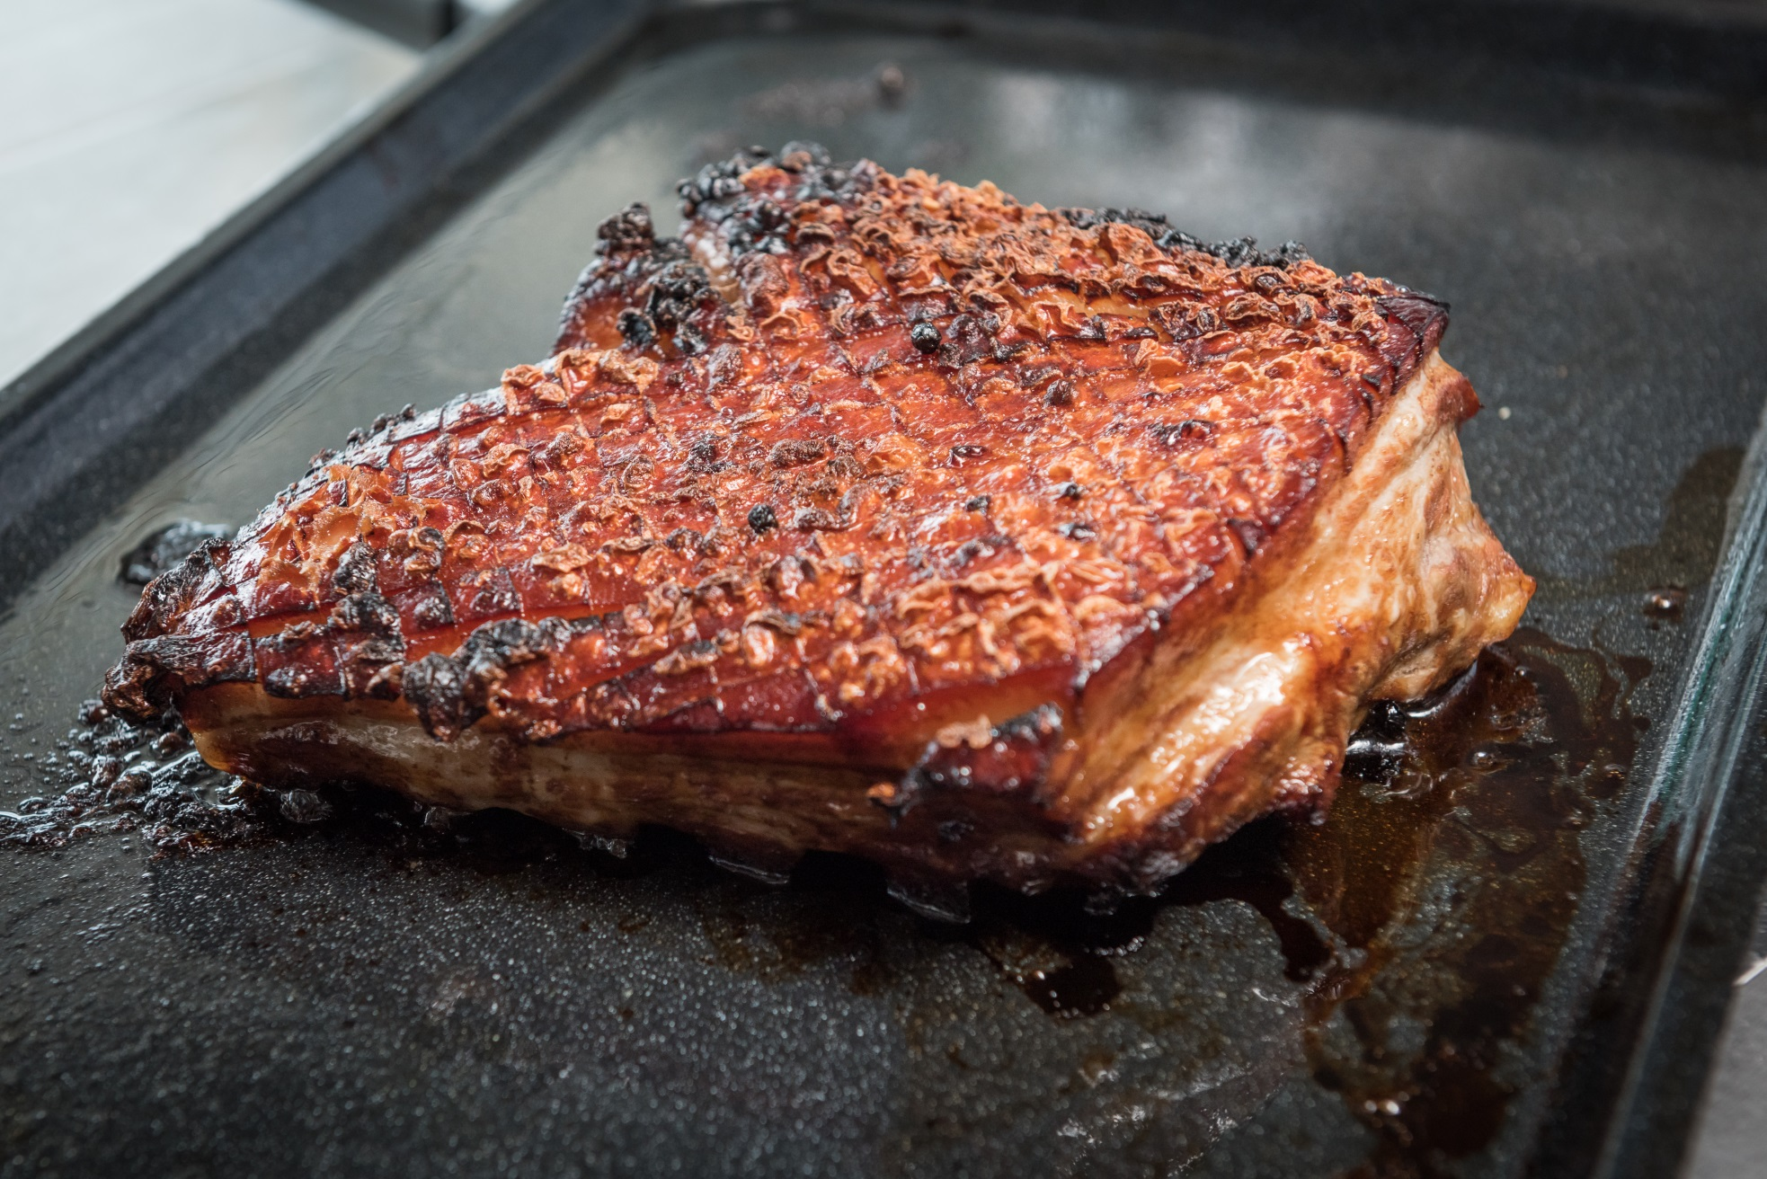
Gedanken

Slide 23
Wissenswertes
Fleisch nicht gelagert
Bindegewebe
Vakuum

Slide 24
Wissenswertes
200°C
Temperatur
50°C
55 min Zeit 48 Stunden

Slide 25
Wissenswertes
200°C
Temperatur
50°C
55 min Zeit 48 Stunden

Slide 26
Wissenswertes
200°C
Temperatur
50°C
55 min Zeit 48 Stunden

Slide 27
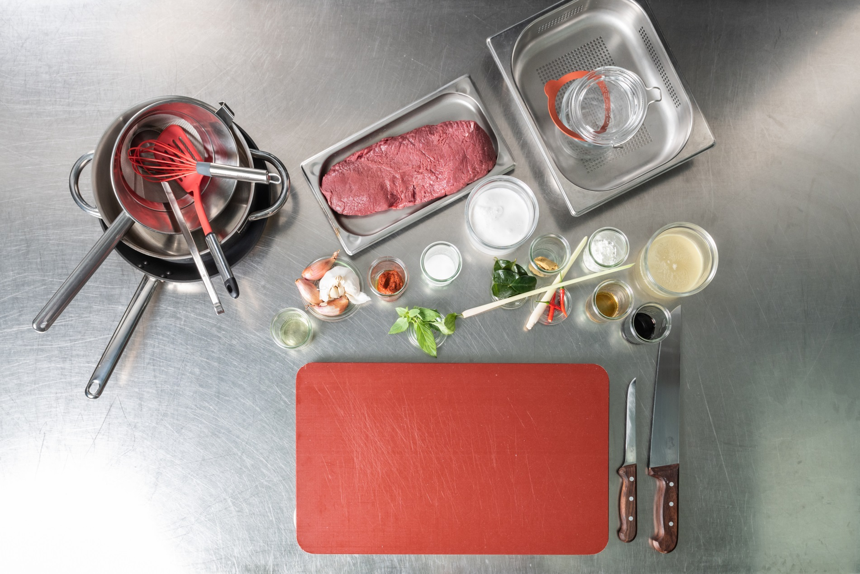
Im Glas
Mise en Place

Slide 28
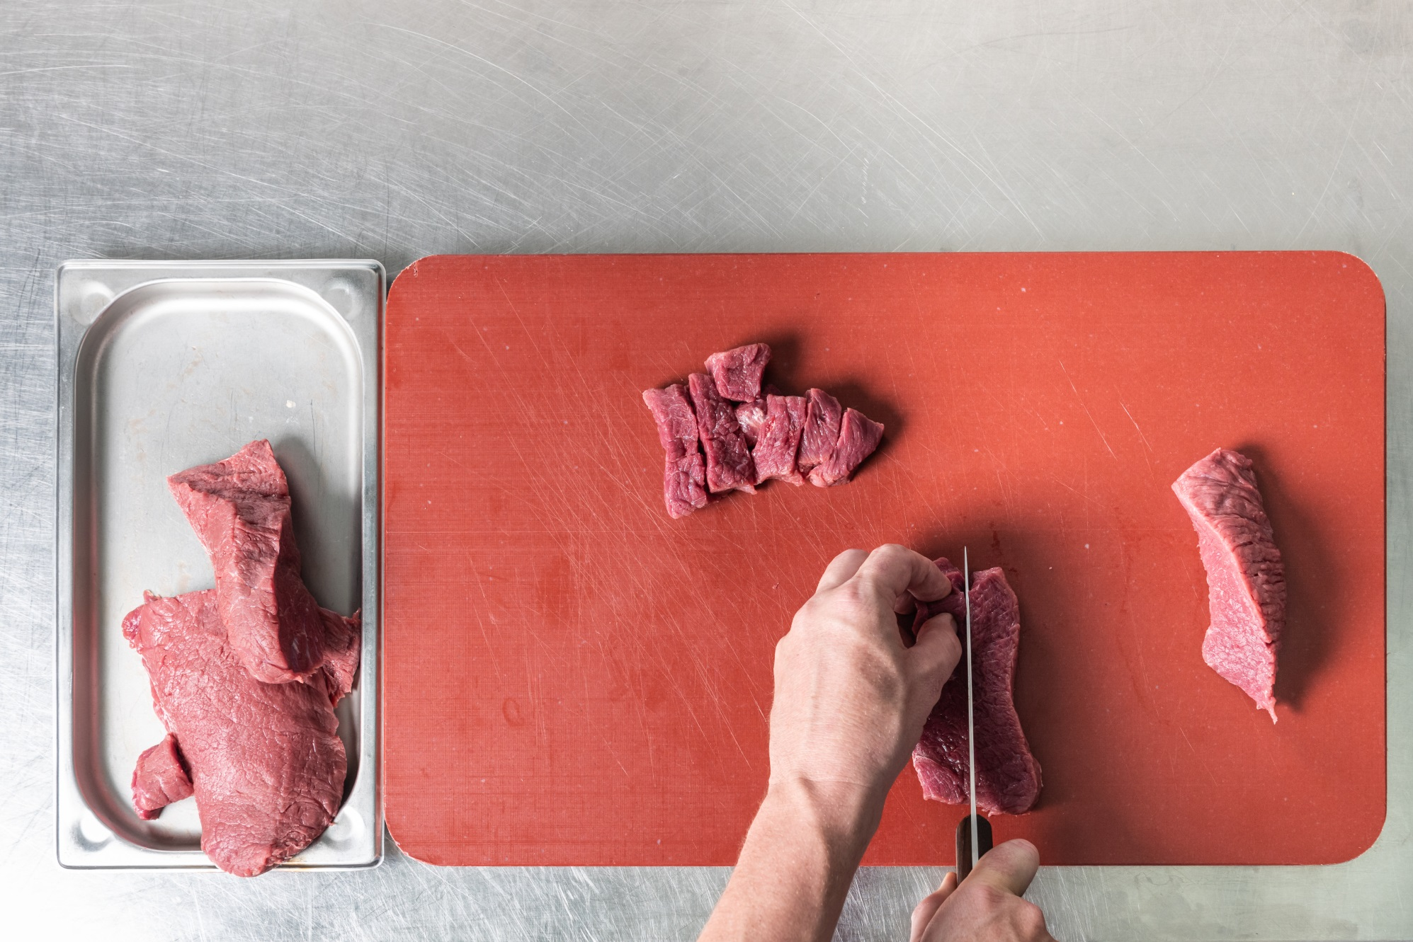
Im Glas
Vorbereitung

Slide 29
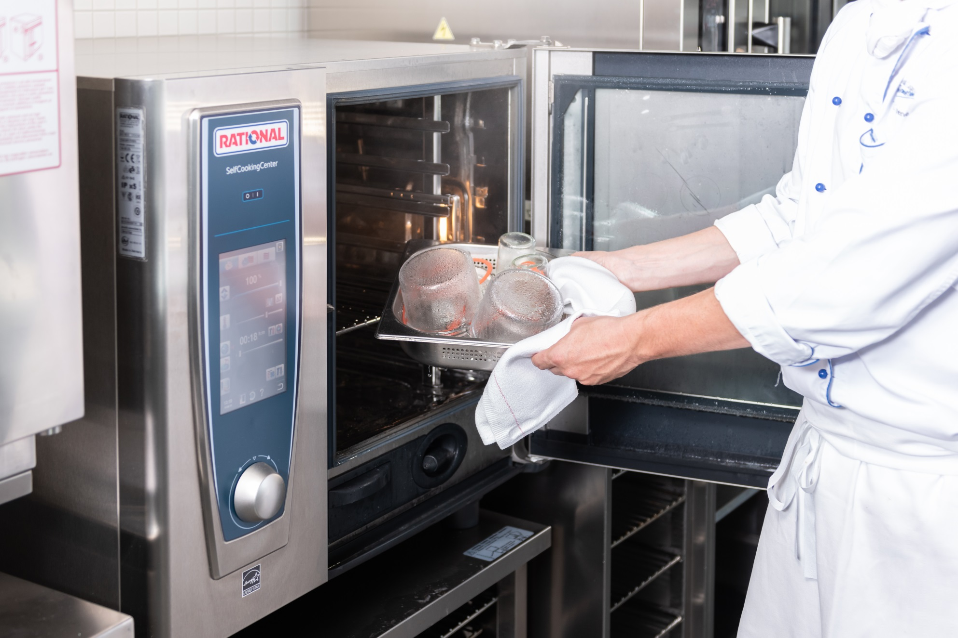
Im Glas
Sterilisieren

Slide 30
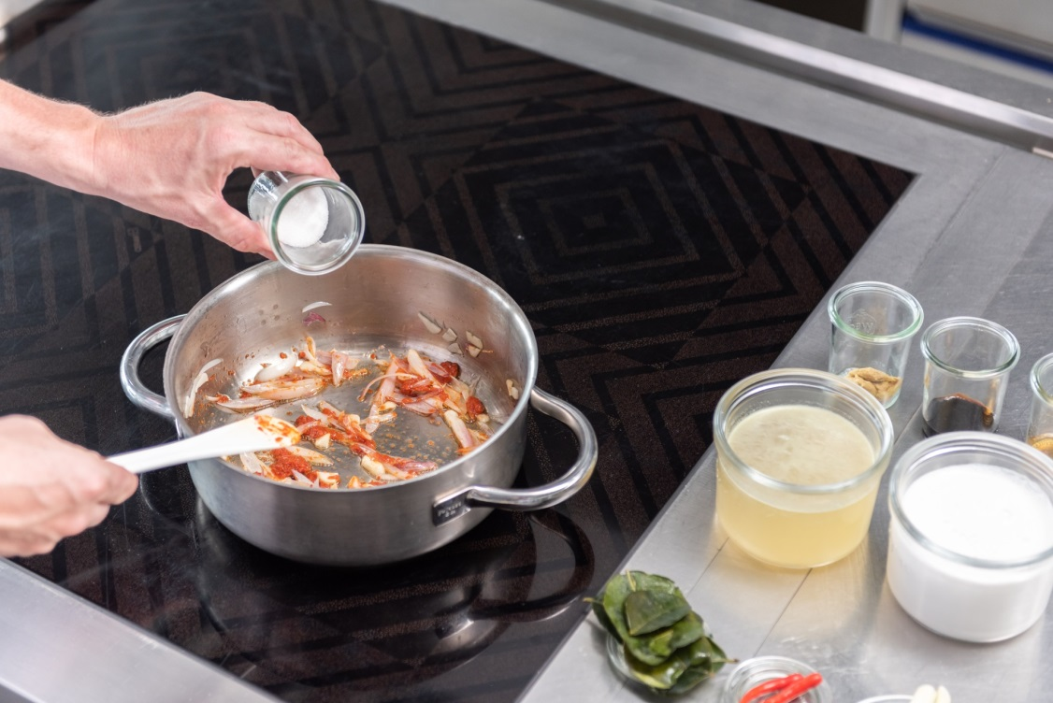
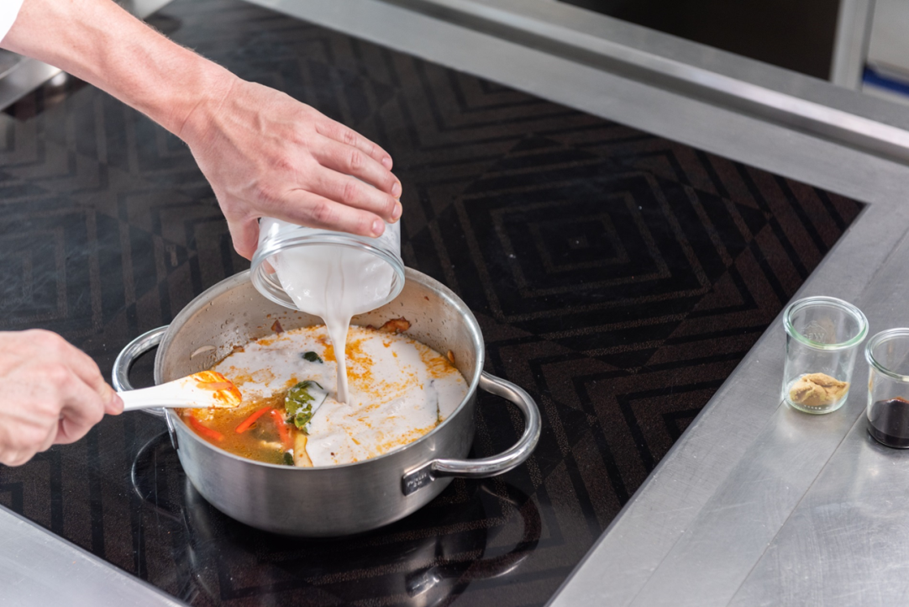
Im Glas
Sauce

Slide 31
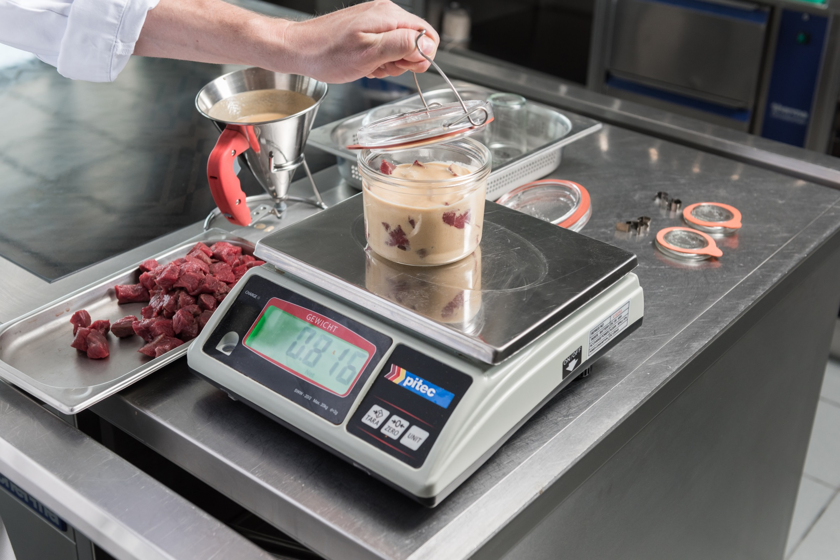
Im Glas
Sautieren
Blanchieren
10% Salzlake

Slide 32
Im Glas
66 °C 16 – 20 Stunden
Fertigung
Mise en place
2 °C Lagerung
Regenerieren
Vorteile

Slide 33
Temperatur
Fleisch
50 ° C bis 60 °C Protein
/ Wasserbindung
60 °C bis 70 °C Kollagen
68 ° C Myoglobin
Hygiene

Slide 34
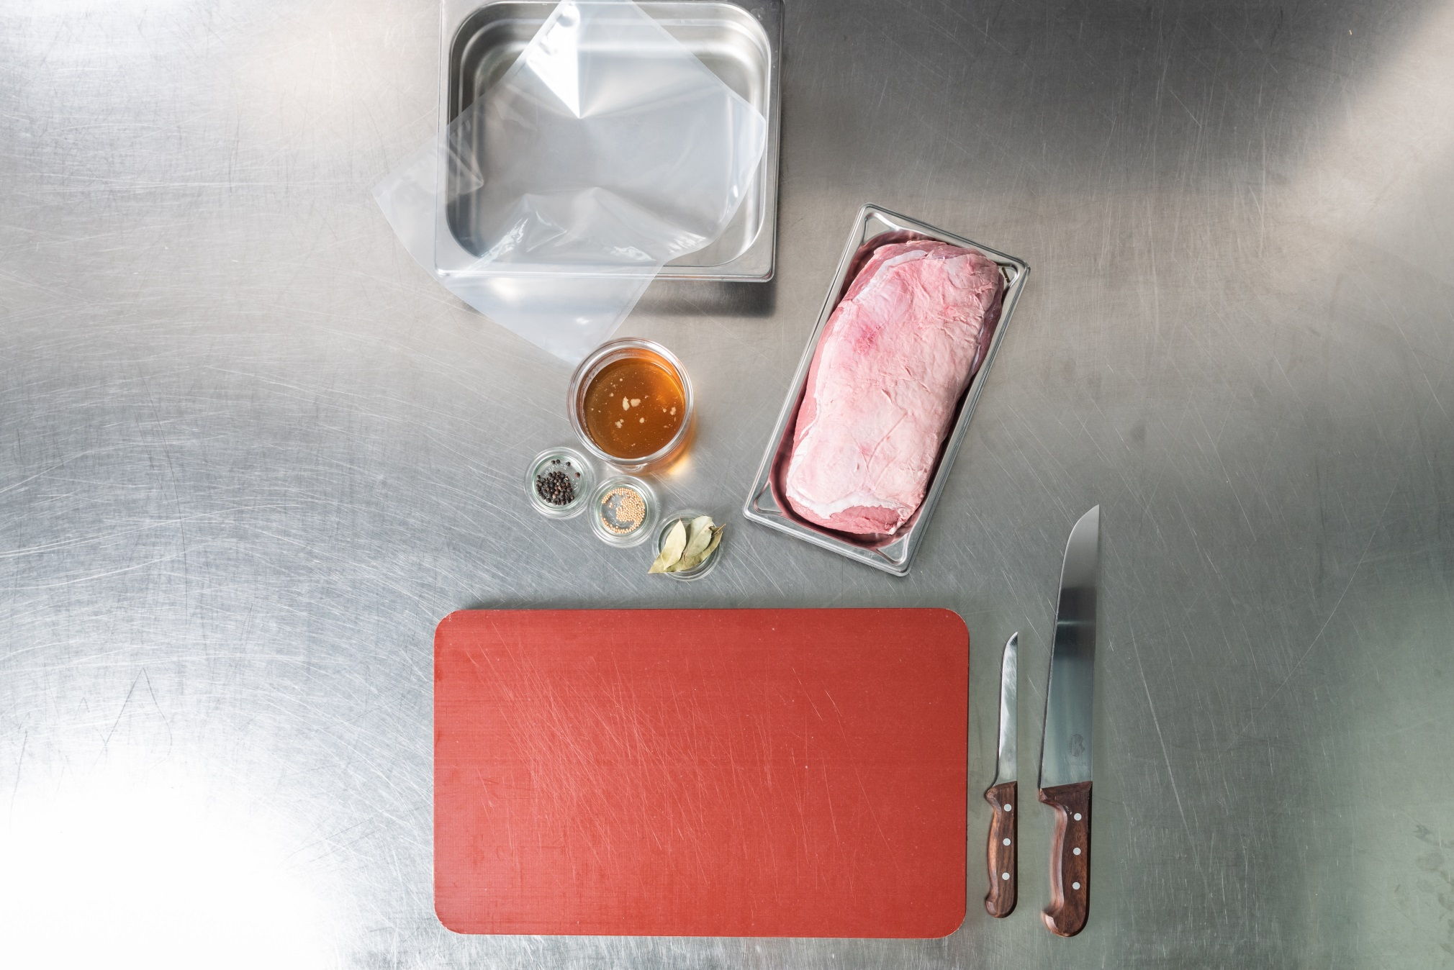
Im Vakuumbeutel
Movie

Slide 35
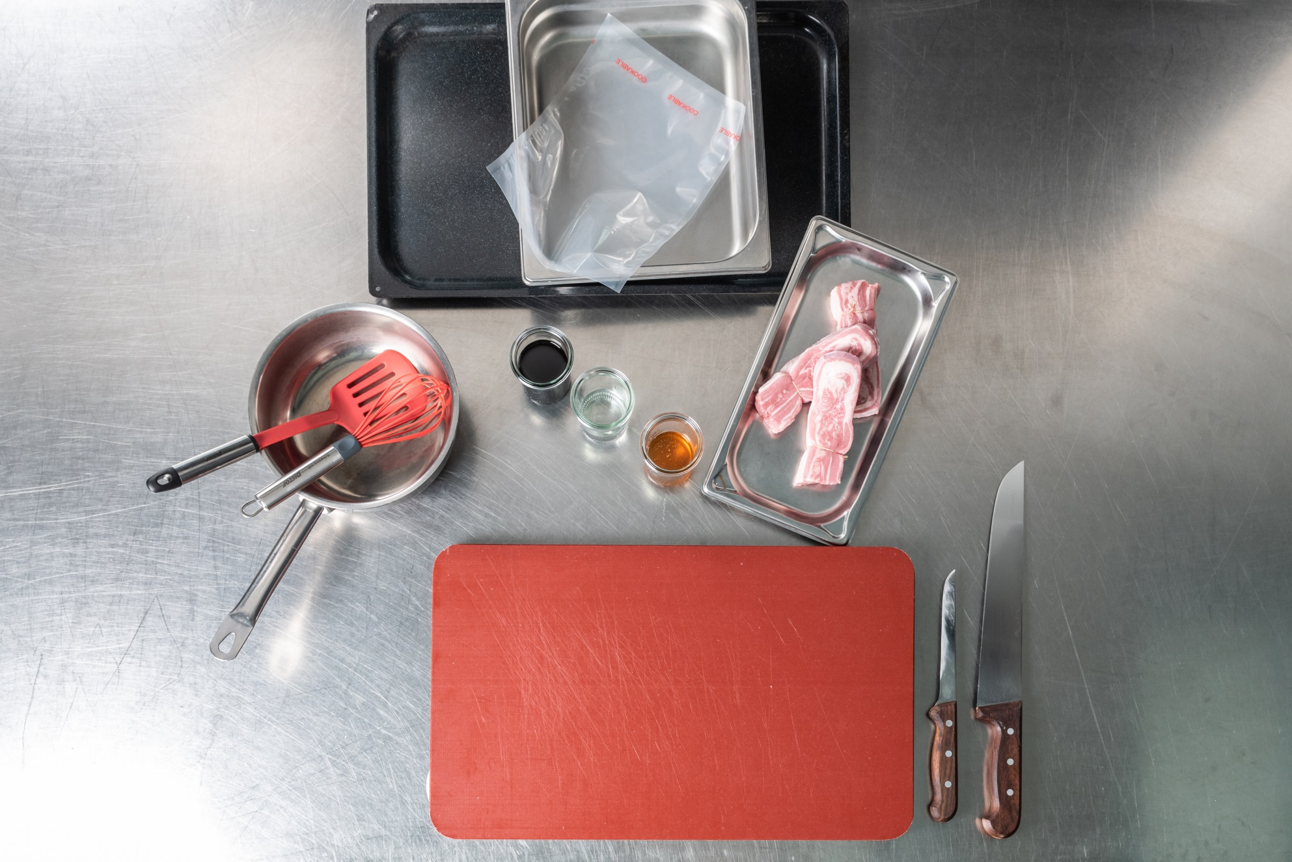
Im Vakuumbeutel
Mise en Place

Slide 36
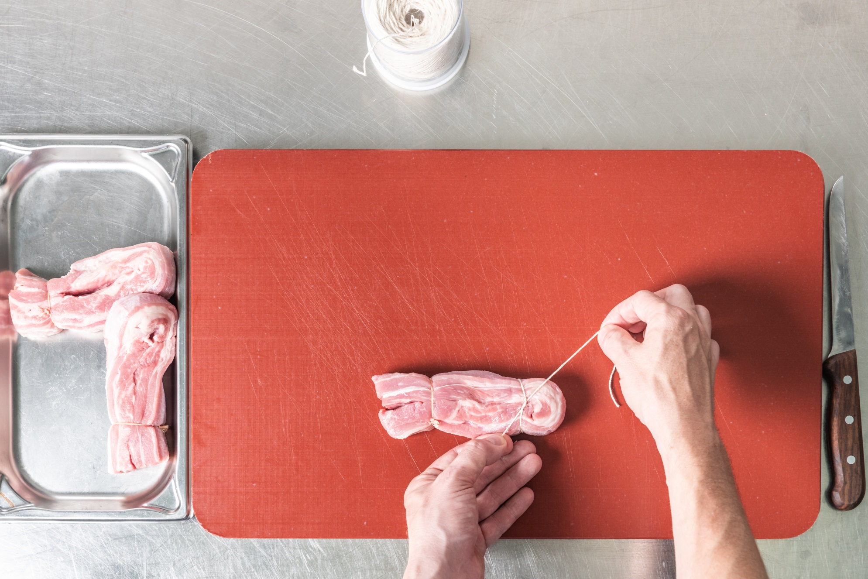
Im Vakuumbeutel
Vorbereitung

Slide 37
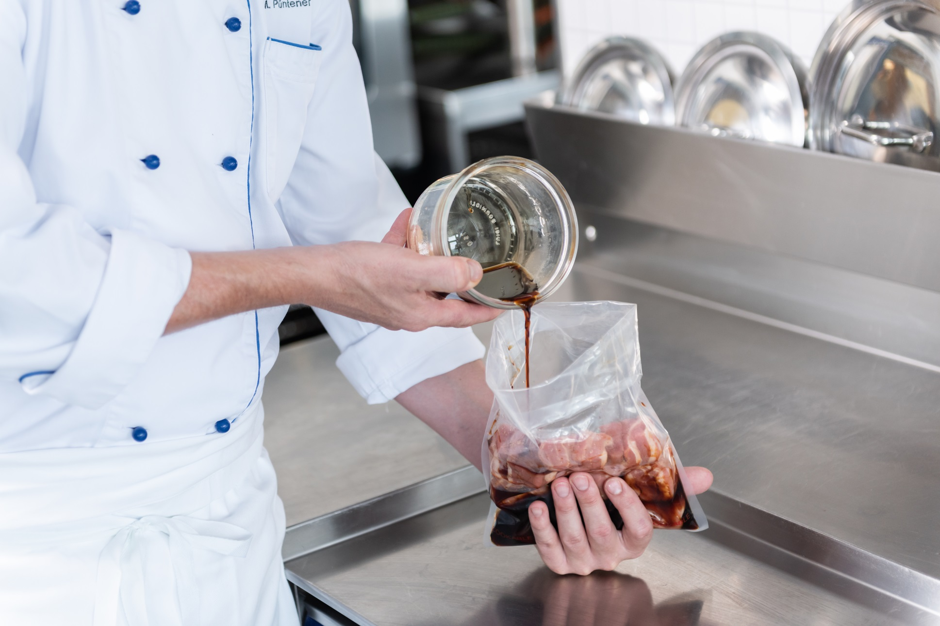
Im Vakuumbeutel
Marinade

Slide 38
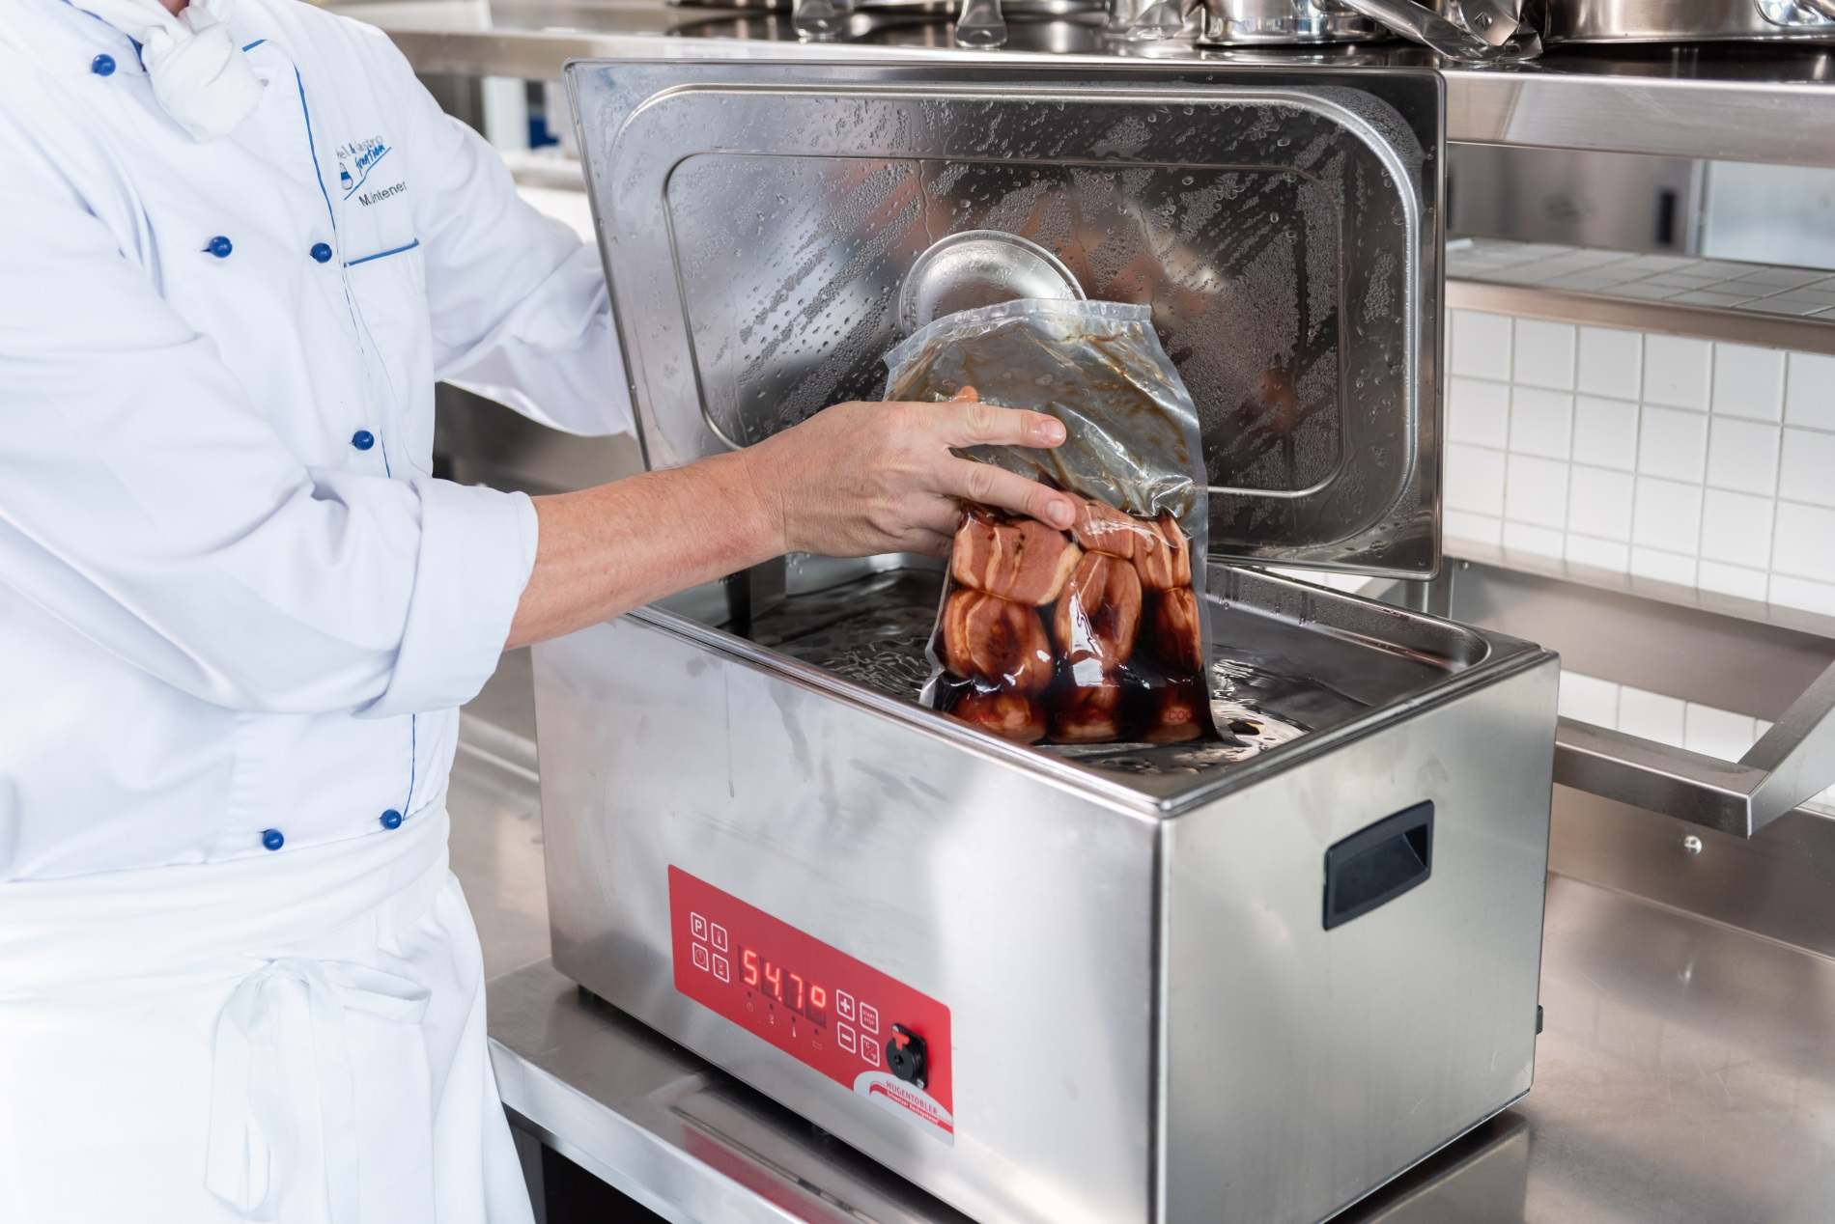
Im Vakuumbeutel
58 °C
16–20 Stunden

Slide 39
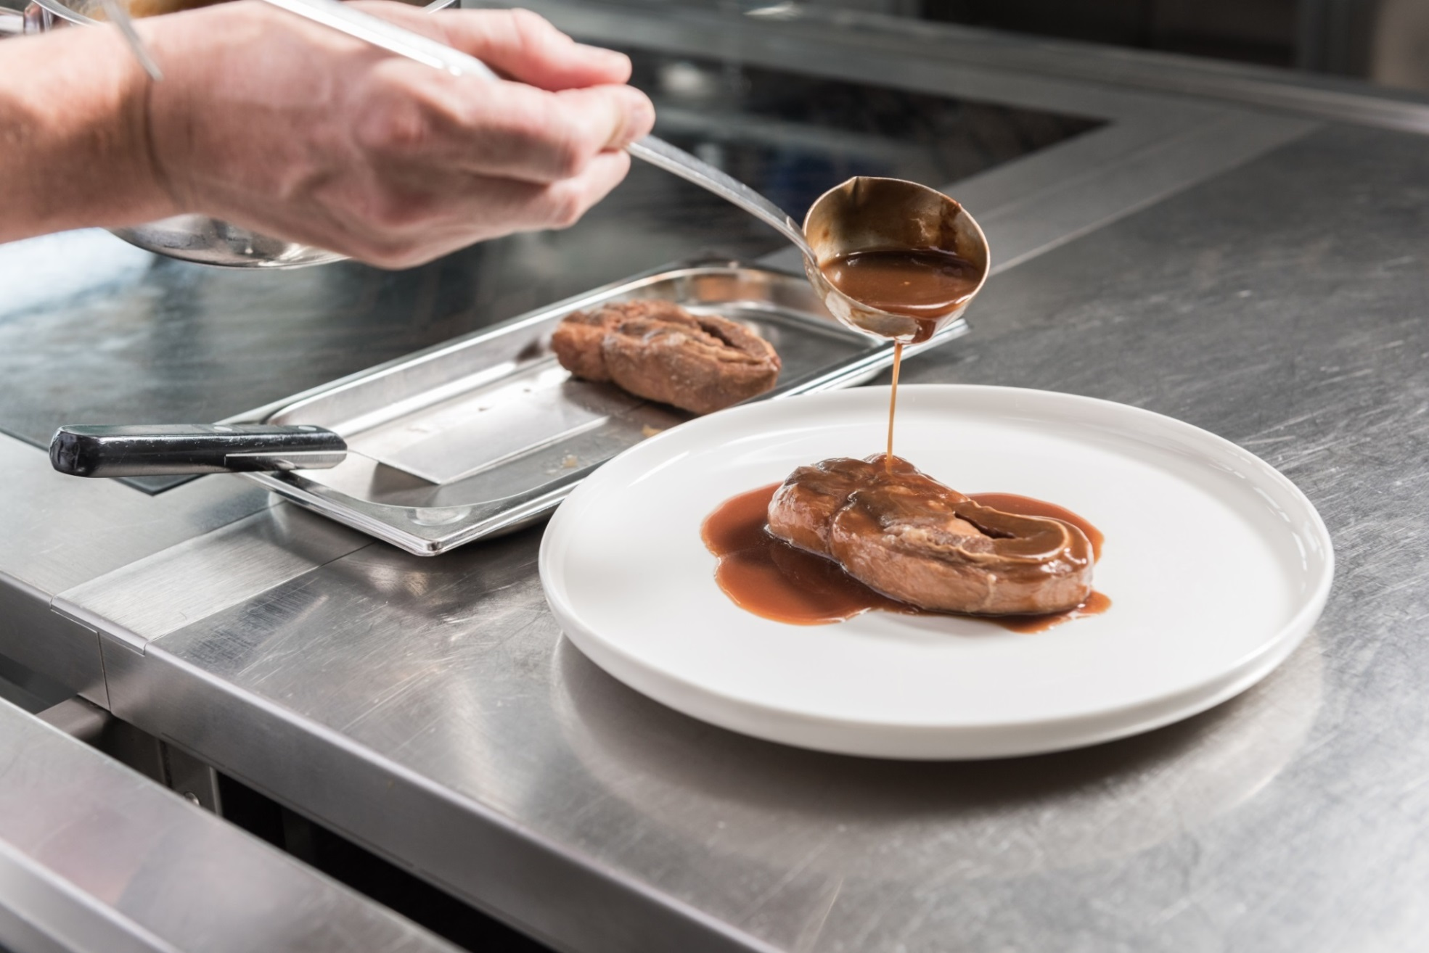
Im Vakuumbeutel
Lagerung
Regenerieren

Slide 40
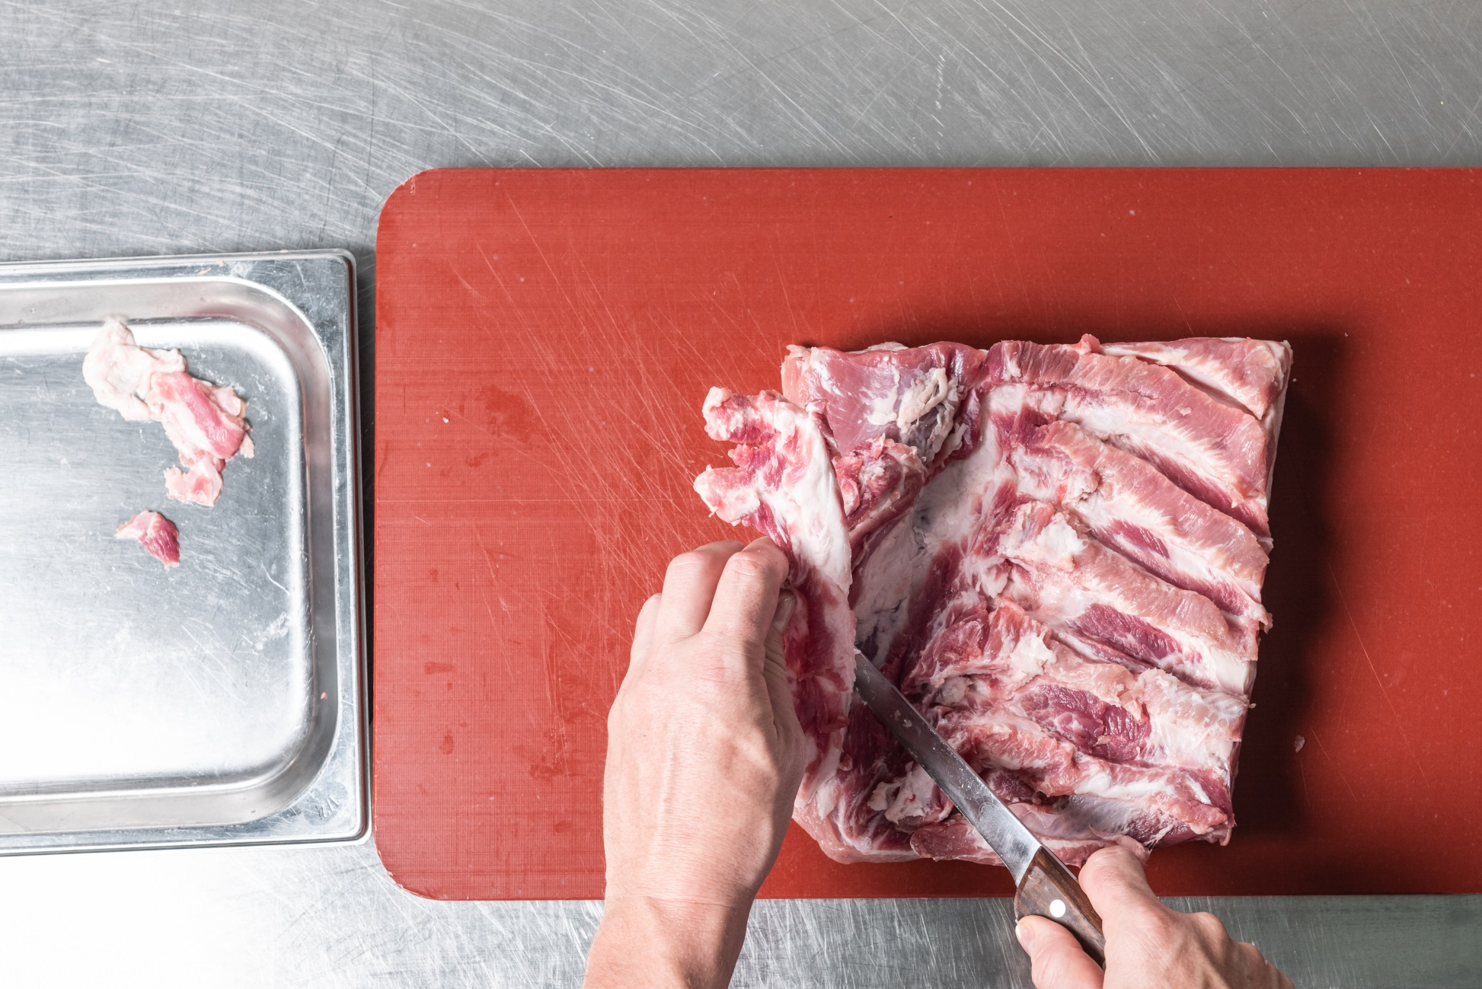
Niedergaren
Parieren
Marinade

Slide 41
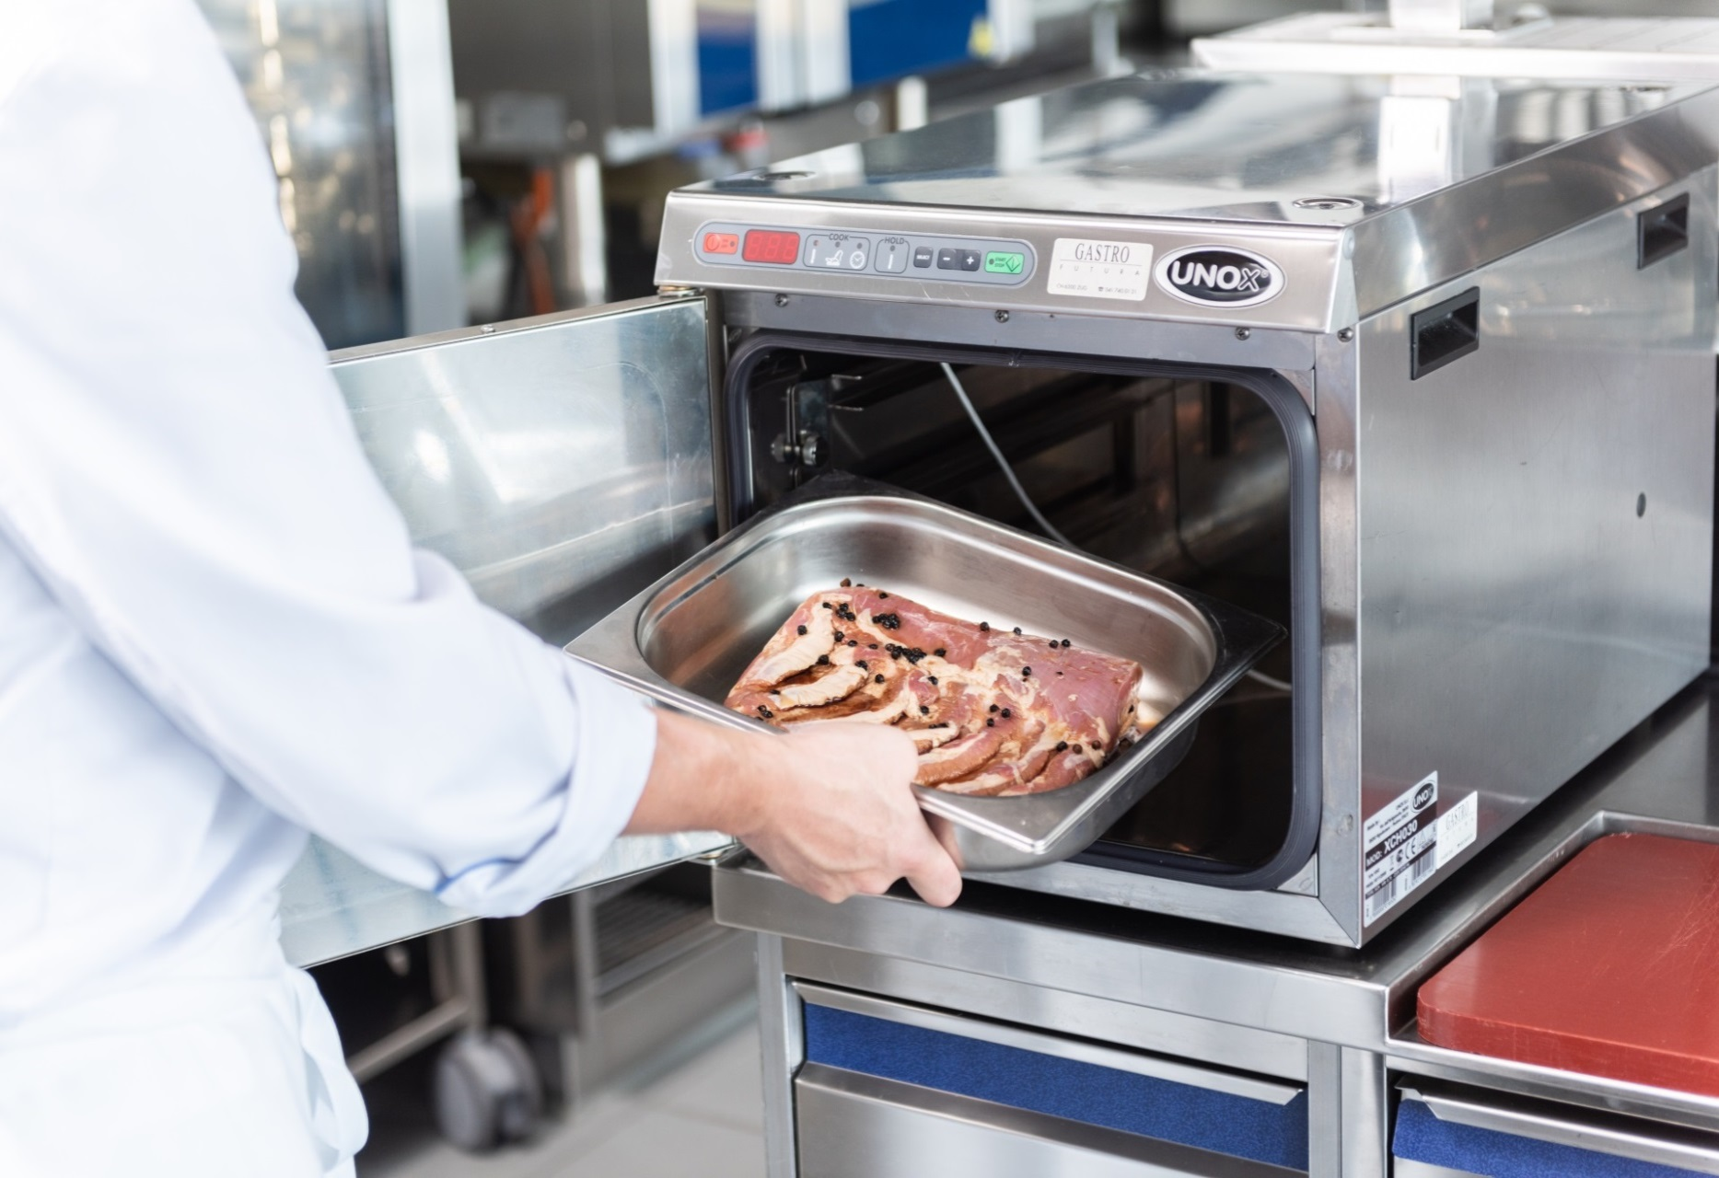
Niedergaren
85 °C
73 °C Kerntemperatur

Slide 42
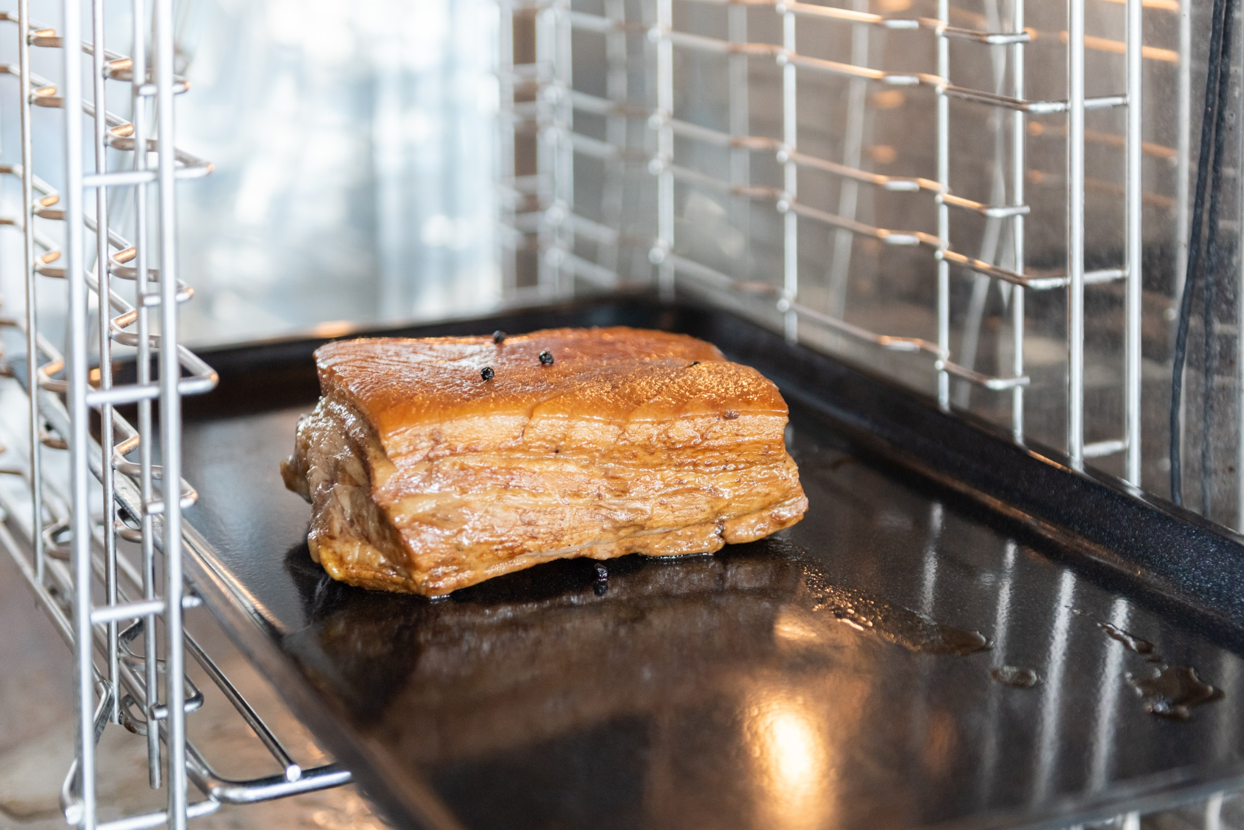
Niedergaren
Braten

Slide 43
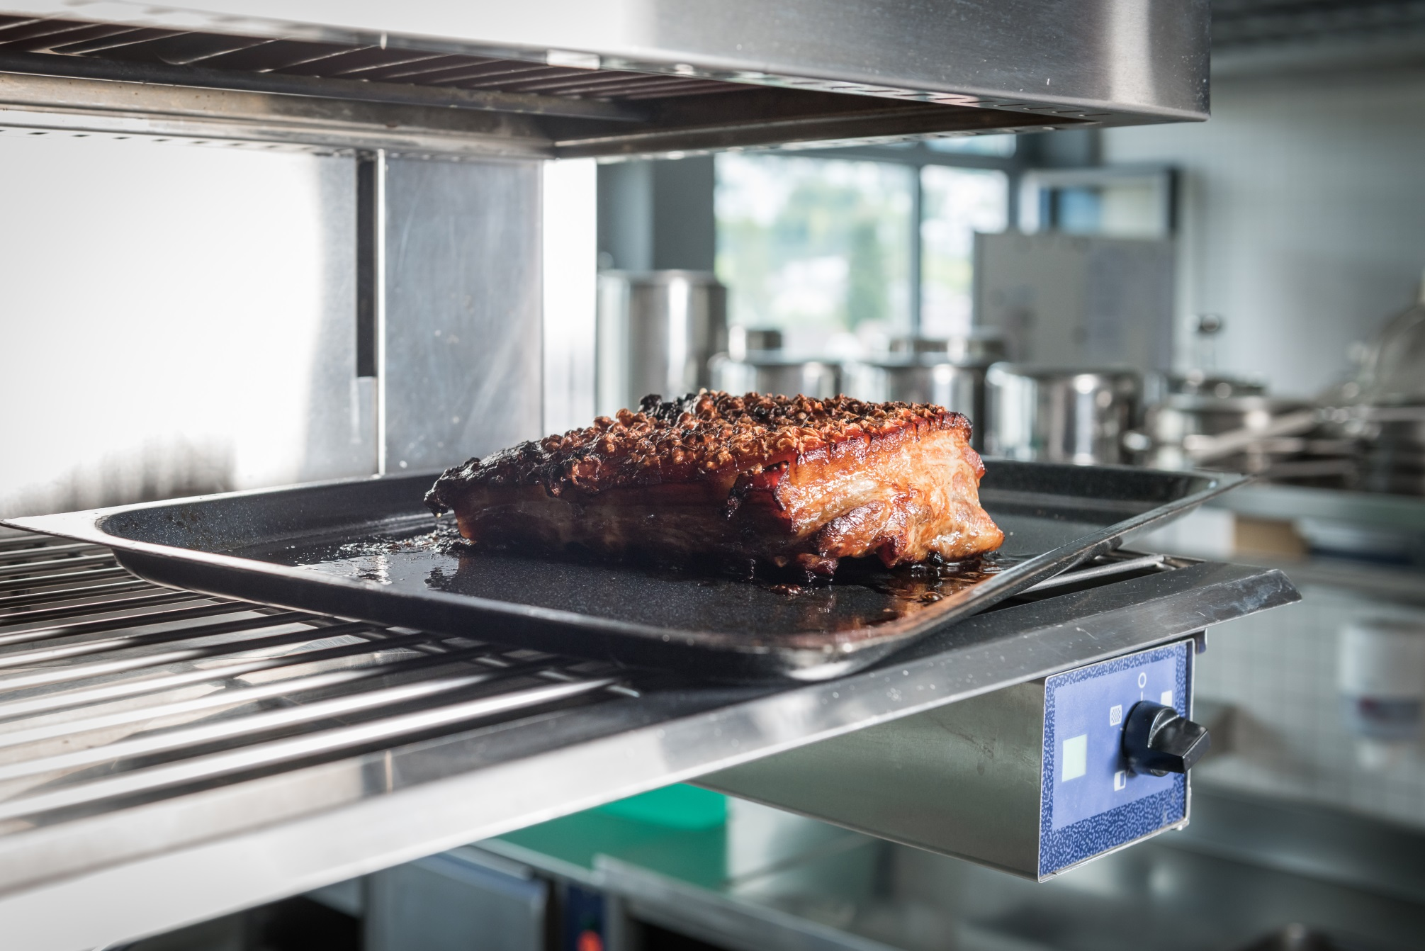
Niedergaren
Schwarte

Slide 44
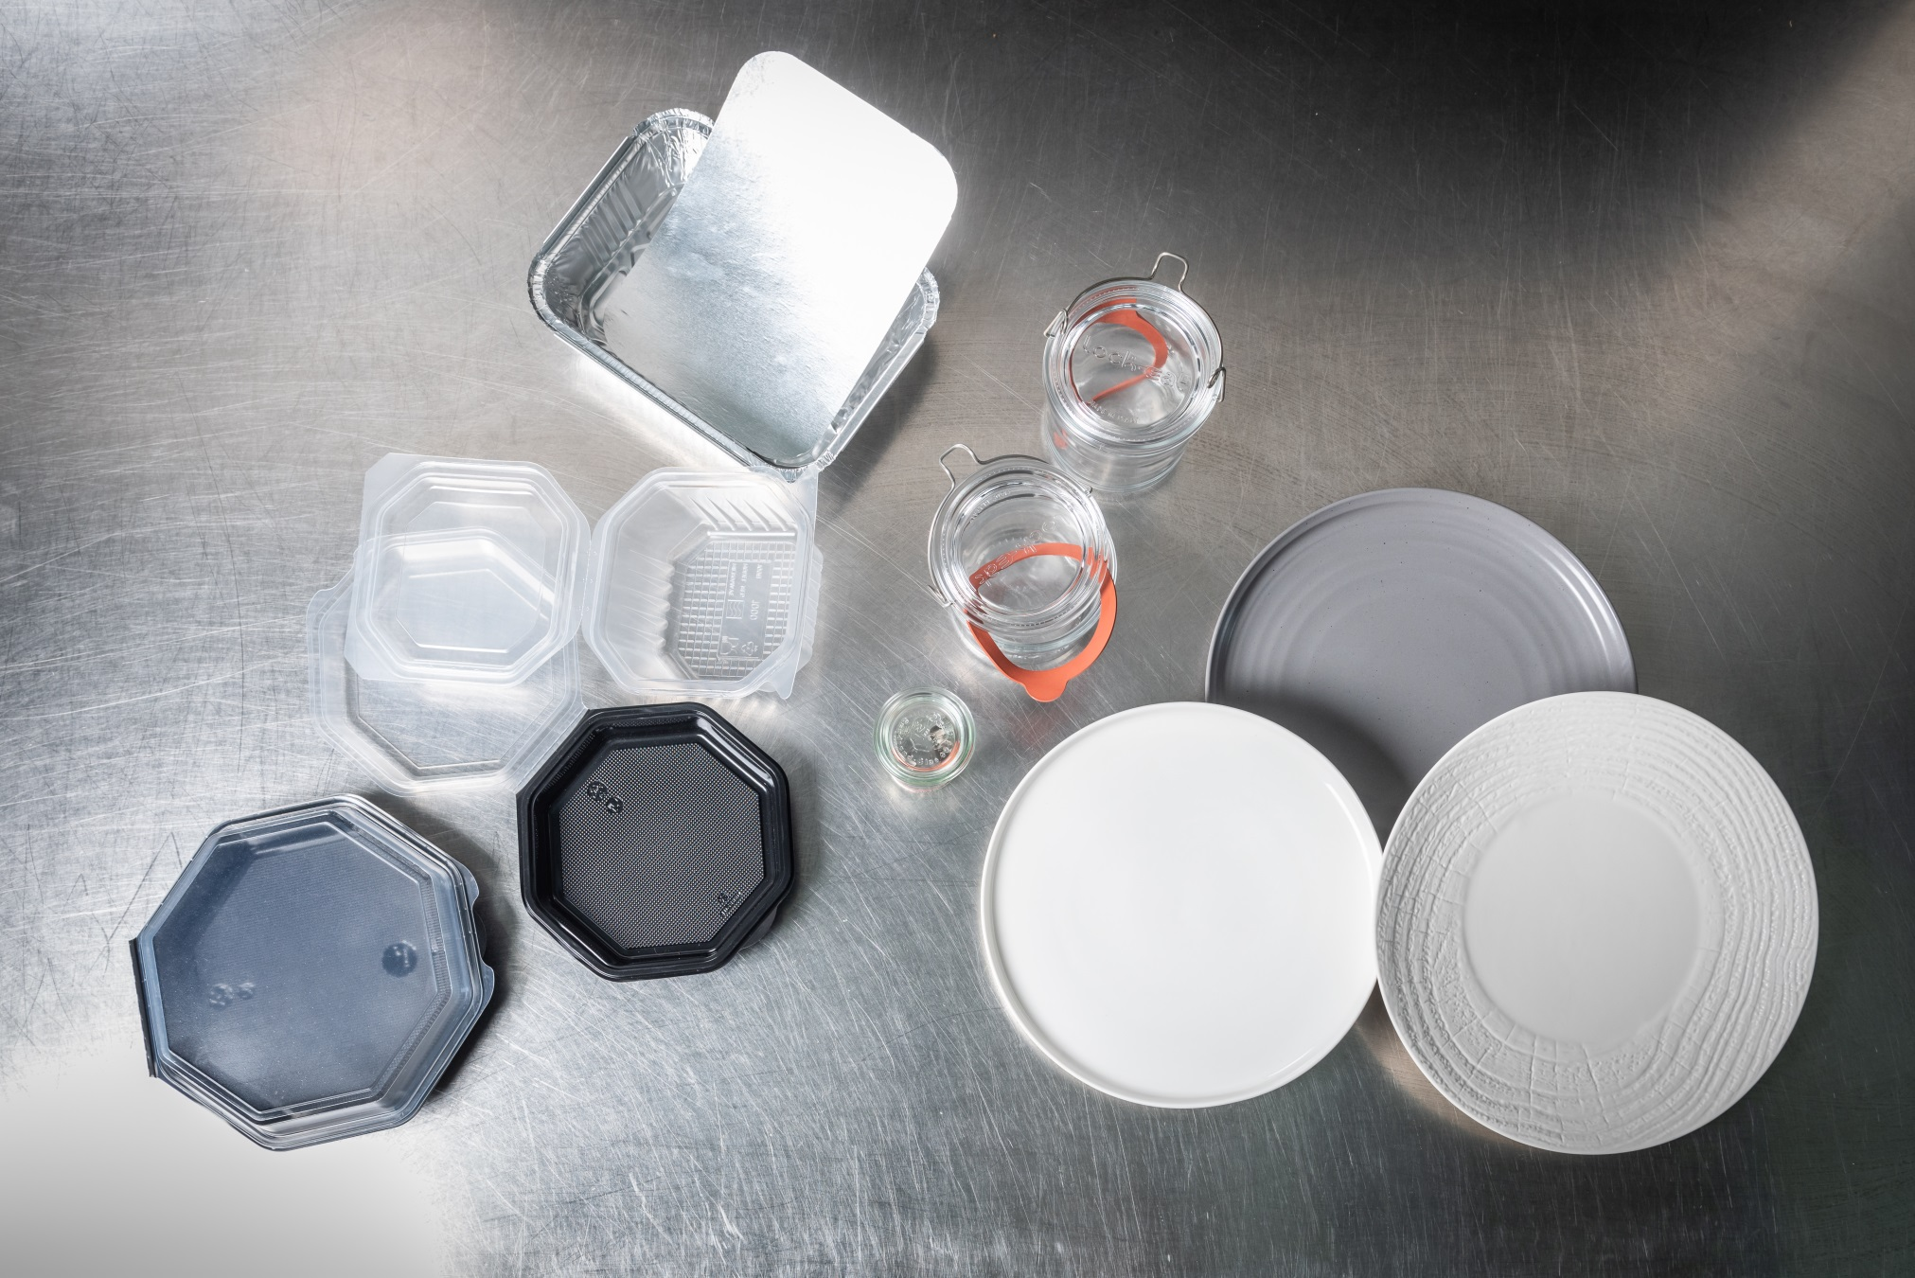
Verkauf

Slide 46
Verkauf – Marketing
Überlegen Sie sich also folgende Punkte:
Soll das einzelne Stück Fleisch sorgfältiger bearbeitet und zubereitet werden, so dass dieses saftiger wird, weniger Flüssigkeit verliert und einen höheren Geschmackswert aufweist?
Soll die Lagerung kontrollierter und angemessener geplant werden, damit die Lagerbestände einen hohen Durchlauf haben?
Soll ich für ein Stück Fleisch mehr bezahlen und dafür einen mehrteiligen Mehrwert erhalten: hoher Nährwert, weniger Flüssigkeitsverlust, gesunde Farbe, optimaler Fettgehalt. Resultat: mehr Geschmack und Genuss.
Notes:
Tipps:
Setzen Sie wenn möglich auf Niedertemperatur- oder Langzeitgartechniken: Sie speichern mehr Flüssigkeit und erhalten dadurch ein zartes und saftiges Stück Fleisch.
Achten Sie beim Einkauf nicht auf die vermeintlich günstigen Preise, sondern erfassen Sie die Qualität des Fleisches als Rechtfertigung für den höheren Preis!
Achten Sie auf einen hohen Lagerumschlag; kleine Lagermengen!
Kaufen Sie Qualitätsfleisch, das auch eine tiergerechte und respektvolle Tierhaltung garantiert.
Kaufen Sie gelagertes Fleisch für Kurzzeit-Garmethoden „Grillieren, Sautieren, Braten, Backen“.
Kaufen Sie ungelagertes Fleisch für Langzeit-Garmethoden „ Niedertemperatur-Garen, Sieden, Schmoren/Glasieren, Dünsten“.

Slide 47

Verkauf – Marketing
Auftritt…
Anrichtegeschirr
Take away
Drive in
Angebotskarte/Deklaration (offen- und abgepackter Verkauf)
Internetauftritt

Slide 48

Verkauf – Marketing
Neues Lebensmittelgesetz
neue Deklarationsvorschriften
neu:
Nährwertkennzeichnung (Ausnahme für Kleinstbetriebe)
Herkunftsdeklaration für Fleisch und Fisch (Fanggebiet)
Herkunftsdeklaration von Zutaten
bisher:
Deklaration Herkunft
Rohstoff – ab 50 %
neu:
bei Lebensmitteln mit Zutaten tierischer Herkunft – ab 20 % Deklarationspflicht
bei übrigen Lebensmitteln – ab 50 %
Notes:
https://www.blv.admin.ch/blv/de/home/lebensmittel-und-ernaehrung/rechts-und-vollzugsgrundlagen/lebensmittelrecht-2017.html

Slide 49

Verkauf – Marketing
Neues Lebensmittelgesetz
Deklaration der Allergene im Offenverkauf
neu:
schriftliche Deklaration der Allergene im Offenverkauf
oder schriftlicher Hinweis, dass mündlich nachgefragt werden kann.
oder dem Personal müssen Angaben zu Allergenen schriftlich vorliegen
oder fachkundige Person muss sofort Auskunft geben können.

Slide 50



Fragen

